Slide 1



Analista Power BI – Desafio Módulo Mapas
View in Power BI
Last data refresh:
07/09/2026 14:36:03 UTC
Downloaded at:
07/09/2026 16:57:08 UTC

Slide 2
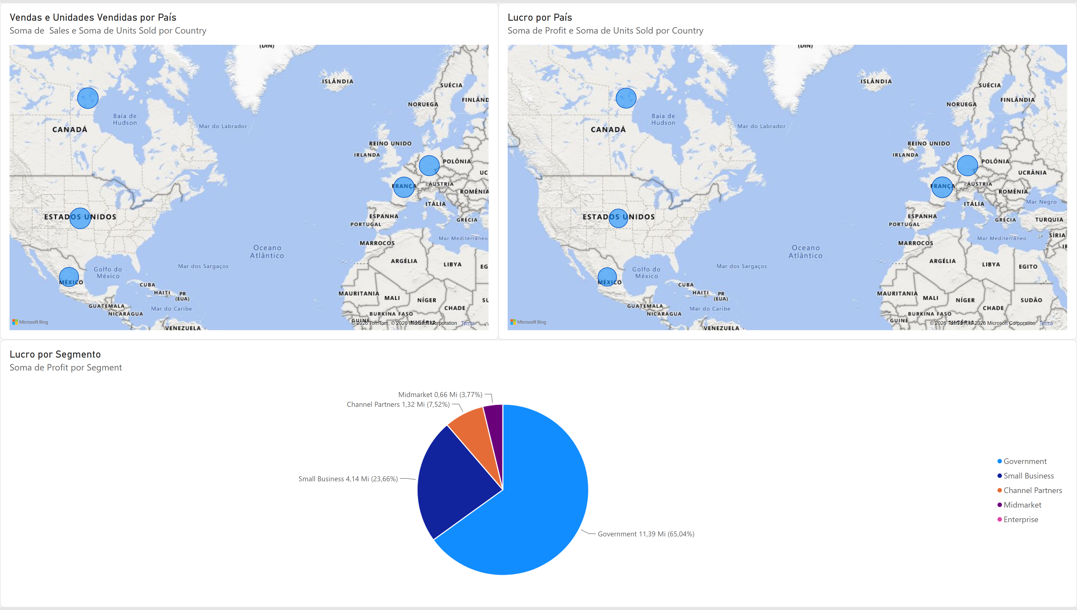
Visão por País e Segmento
Notes:
Vendas e Unidades Vendidas por País
No alt text provided
Lucro por País
No alt text provided
Lucro por Segmento
No alt text provided

